Slide 1
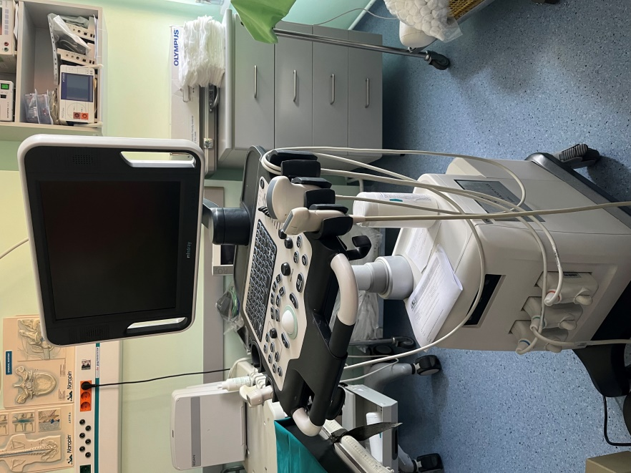
Gyomor UH vizsgálat szerepe az anesztéziában
Dr. Ferencz Dóra
Kaposvár ITAO

Slide 2
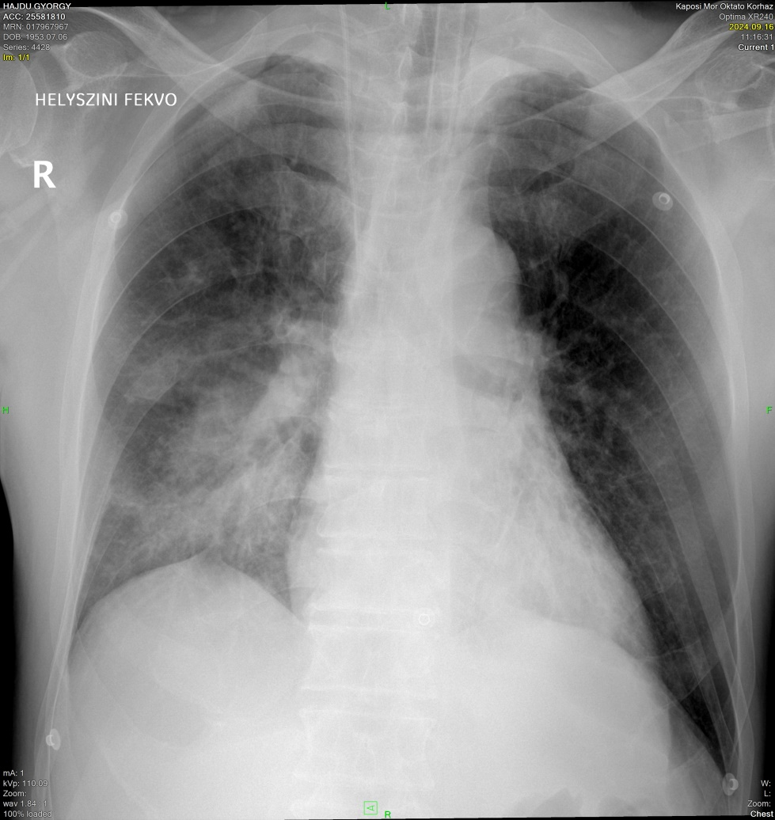
A vizsgálat célja a légútbiztosítás módjának eldöntése
RSI?
Gyomorszonda?

Slide 3
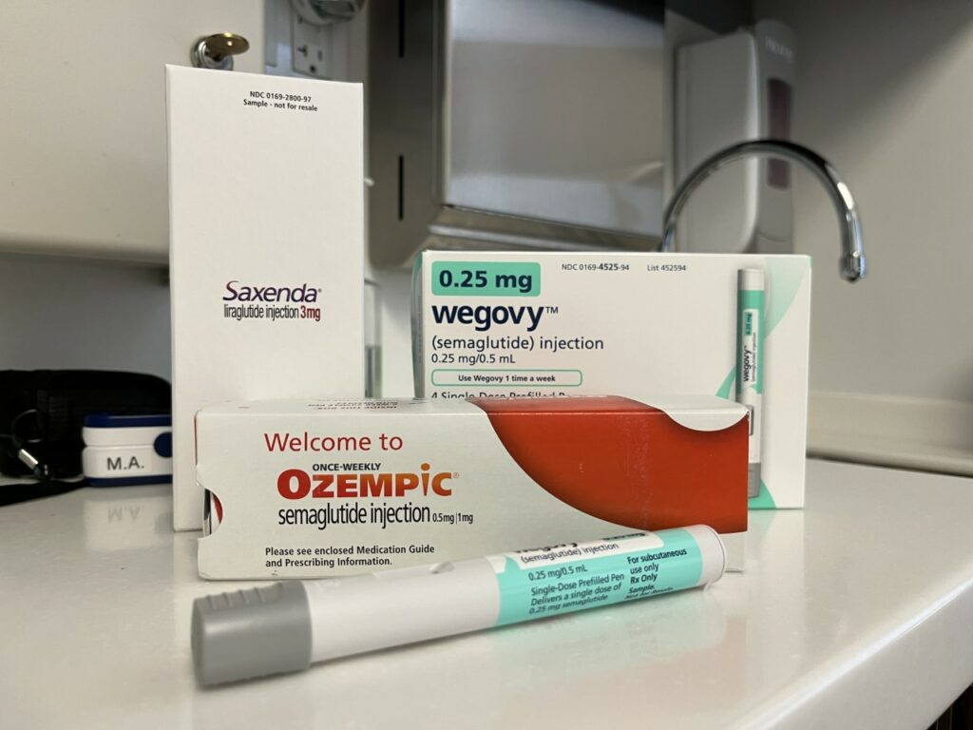
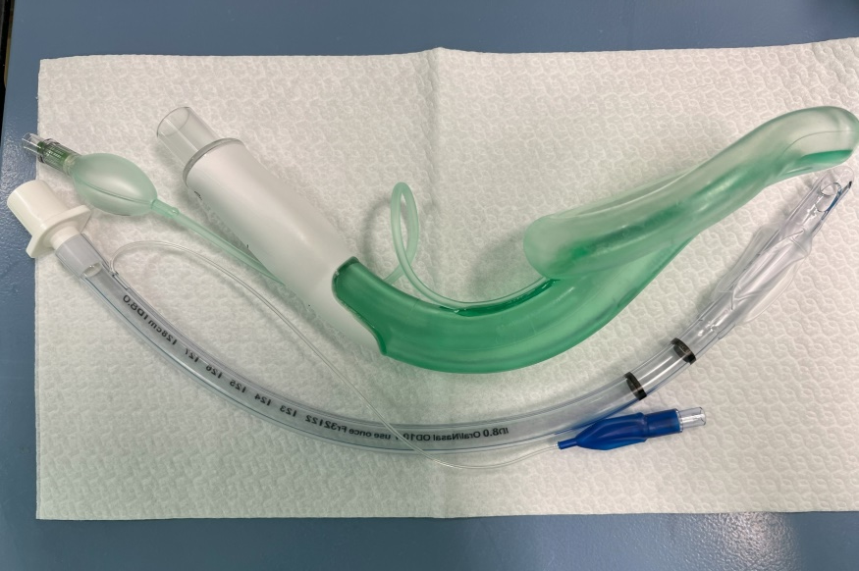
Telt gyomor rizikótényezői
Lassú gyomorürülés (subileus, sepsis, veseelégtelenség, terhesség, cukorbetegség, opiátok, fájdalom, scleroderma, gyógyszerek… stb)
Ismeretlen carentiaidő (dementia, eszméletlenség…)
Még le nem telt carentiaidő:
2 - 4 - 6 órás szabályt alkalmazzuk

Slide 4
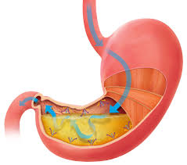
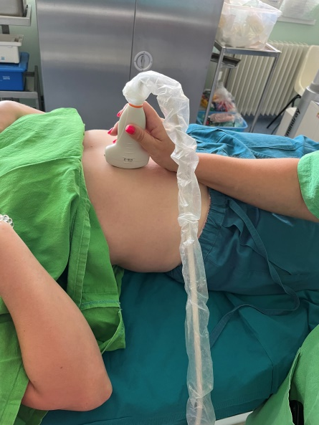
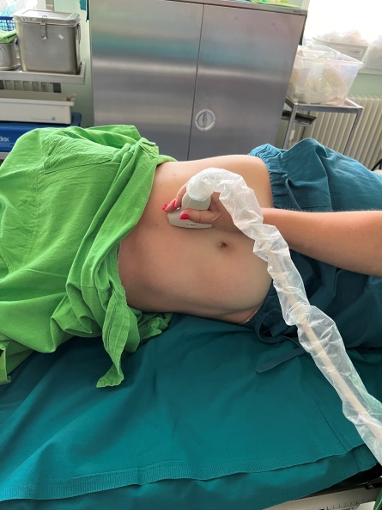
A vizsgálat menete
Antrum felkeresése a cél
A gyomortrartalom a gravitációnak megfelelően itt lesz látható.
Parasagittalis metszetből vizsgáljuk
Háton fekve kezdjük
Üres gyomor vagy minimális folyadék esetén oldalra fordítjuk!

Slide 5
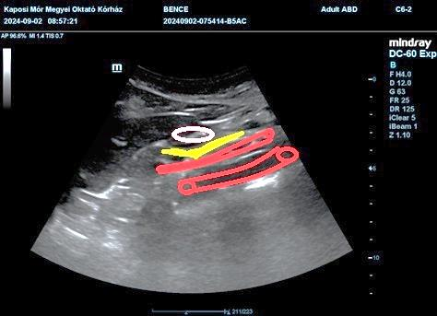
Anatómia
Tájékozódási pontok:
- máj
- pancreas
- aorta
- art. mesenterica sup.
- antrum: 5 rétegű fal

Slide 6
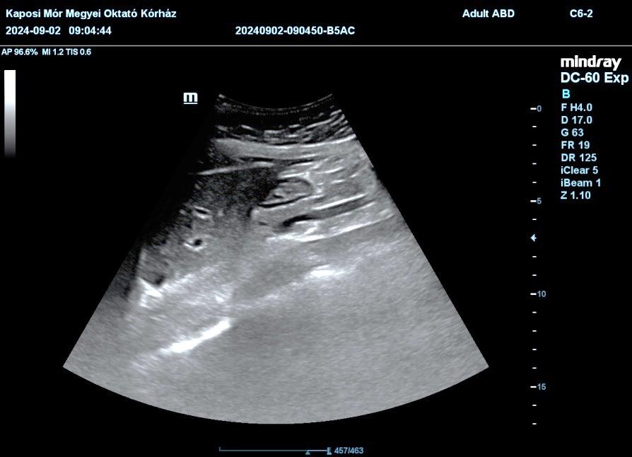
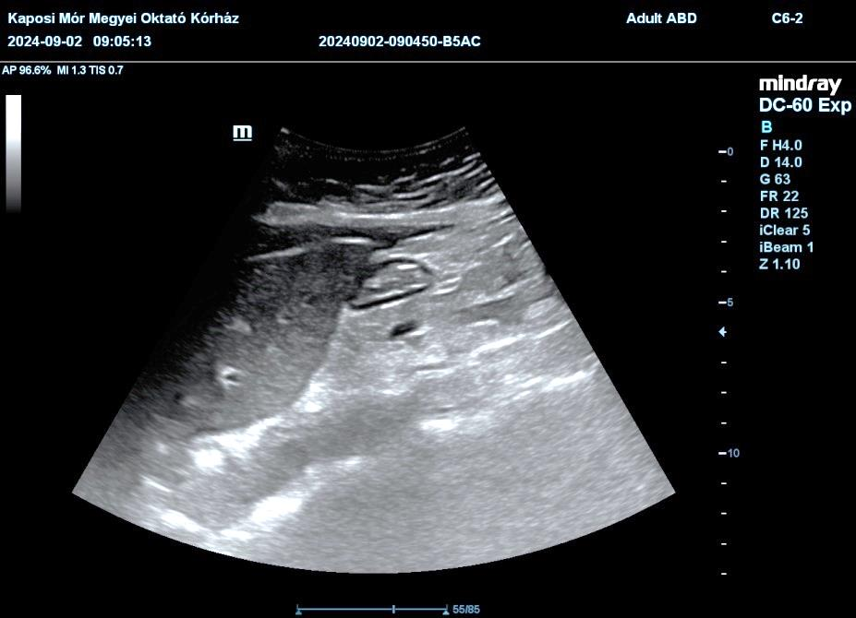
Üres gyomor
LMA biztonságos
Csak jobb oldalon fekvő pozícióban vizsgálva értékelhető biztonsággal!

Slide 7
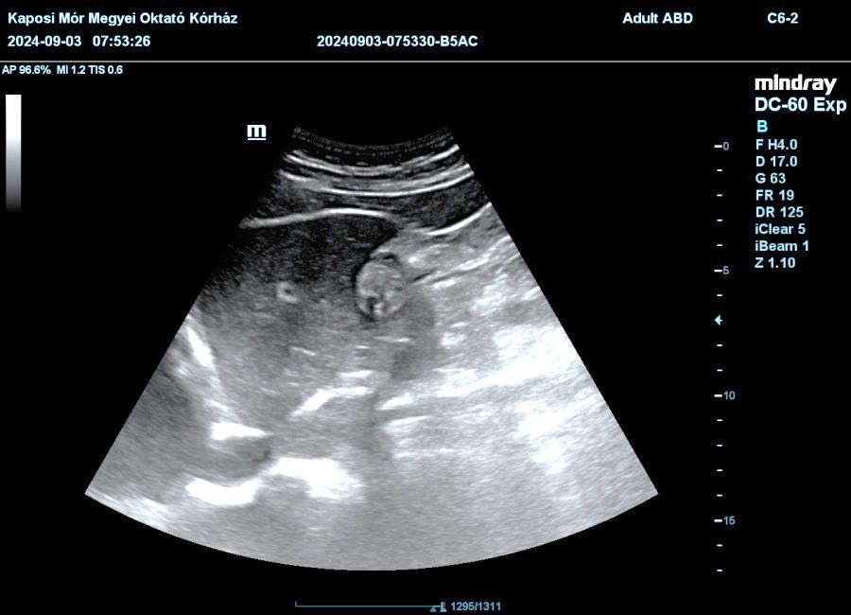
Üres gyomor – oldalra fordítva minimális folyadék jelenik meg
Tiszta folyadék: LMA használható

Slide 8
Solid gyomortartalom
Intubálás
RSI?
Gyomorszonda

Slide 9
Folyadék ivása

Slide 10
Köszönöm a figyelmet!

